Slide 1
Лекция.
Моральные проблемы смерти, умирания и трансплантации органов и тканей человека
Старший преподаватель кафедры
Философии Балышева Н.В.

Slide 2
План
Эвтаназия как моральная и правовая дилемма.
Этические и юридические аспекты констатации смерти человека.
Моральные и правовые проблемы трансплантации органов и тканей человека.

Slide 3
1. Эвтаназия как моральная и правовая дилемма.

Slide 4
Актуальность темы
«Ваше бытие, которым вы наслаждаетесь, одной своей половиной принадлежит жизни, другой - смерти. В день своего рождения вы в такой же мере начинаете жить, как и умирать»
Мише́ль де Монте́нь
французский писатель и философ эпохи Возрождения
(1533 – 1592 г. г.)
(Монтень М. Опыты. Избранные произведения в 3-х томах. Том 1 / Пер. с фр. М.: «Голос», 1992. 384 с.)

Slide 5
Отношение к смерти как характеристика культуры
Сотериологический тип культуры
Сотериоло́гия (греч. σωτηρία «спасение» + греч. λόγος — учение, слово) — богословское учение об искуплении и спасении человека, является частью догматического богословия. Существует во многих религиях: буддизме, христианстве, исламе.
Гедонистический тип культуры
Гедонизм (греч. hedone — удовольствие) — тип этических учений и нравственных воззрений, в которых все моральные определения выводятся из удовольствия и страдания.

Slide 6


Сотериологический тип культуры
Смерть воспринимается как часть жизни
Смерть – это «точка перехода» из одного состояния в другое
Присутствует вера в «жизнь после смерти»
Отрицательное отношение к ускорению смерти

Slide 7


Гедонистический тип культуры
Презрение к смерти
Смерть – это окончательная точка
Отрицается «жизнь после смерти»
Оправдание ускорения смерти

Slide 8
Идеалистическо-деонтологический тип этических теорий
Натуралистическо-прагматический тип этических теорий
Сотериологический
тип культуры
Гедонистический
тип культуры
Консервативная позиция по вопросу эвтаназии
Либеральная позиция по вопросу эвтаназии

Slide 9
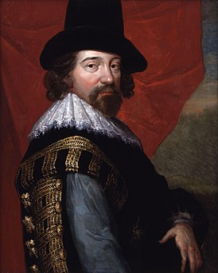
Термин «эвтаназия»
ЭВТАНАЗИЯ (от греч. ευ — благой, хороший и •οάνοηος — смерть) — легкая, спокойная, безболезненная смерть.
Термин “эвтаназия” введен английским философом Френсисом Бэконом в 16 веке: “долг врача состоит не только в том, чтобы восстанавливать здоровье, но и в том, чтобы облегчать страдания и мучения, причиняемые болезнями... даже и в том случае, когда уже нет никакой надежды на спасение и можно лишь сделать самое смерть более легкой и спокойной, потому что эта евтанасия... уже сама по себе является немалым счастьем”.
(Бэкон Ф. Соч. в 2 т., т. 2. М., 1978, с. 269)

Slide 10
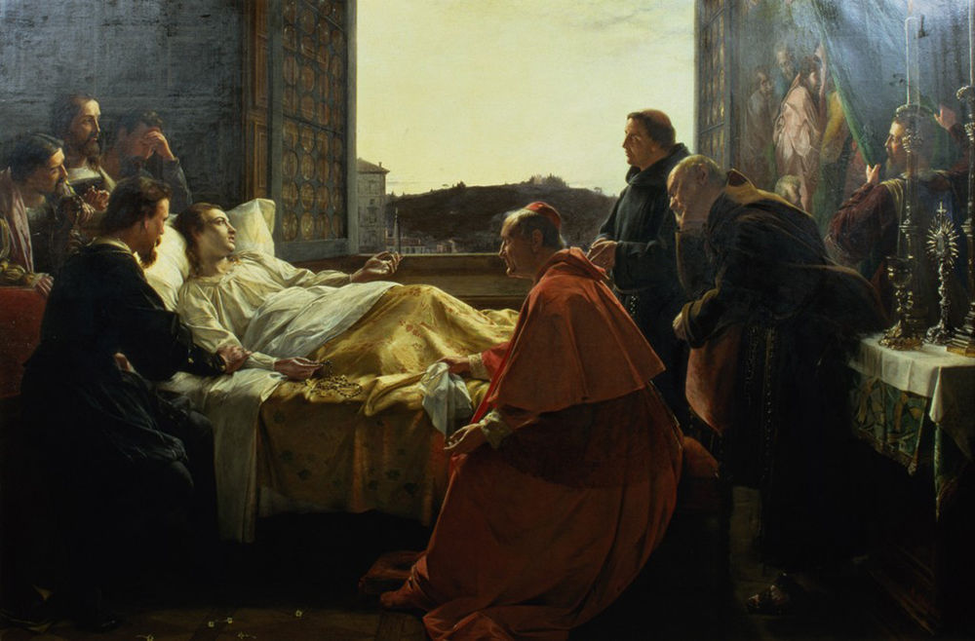
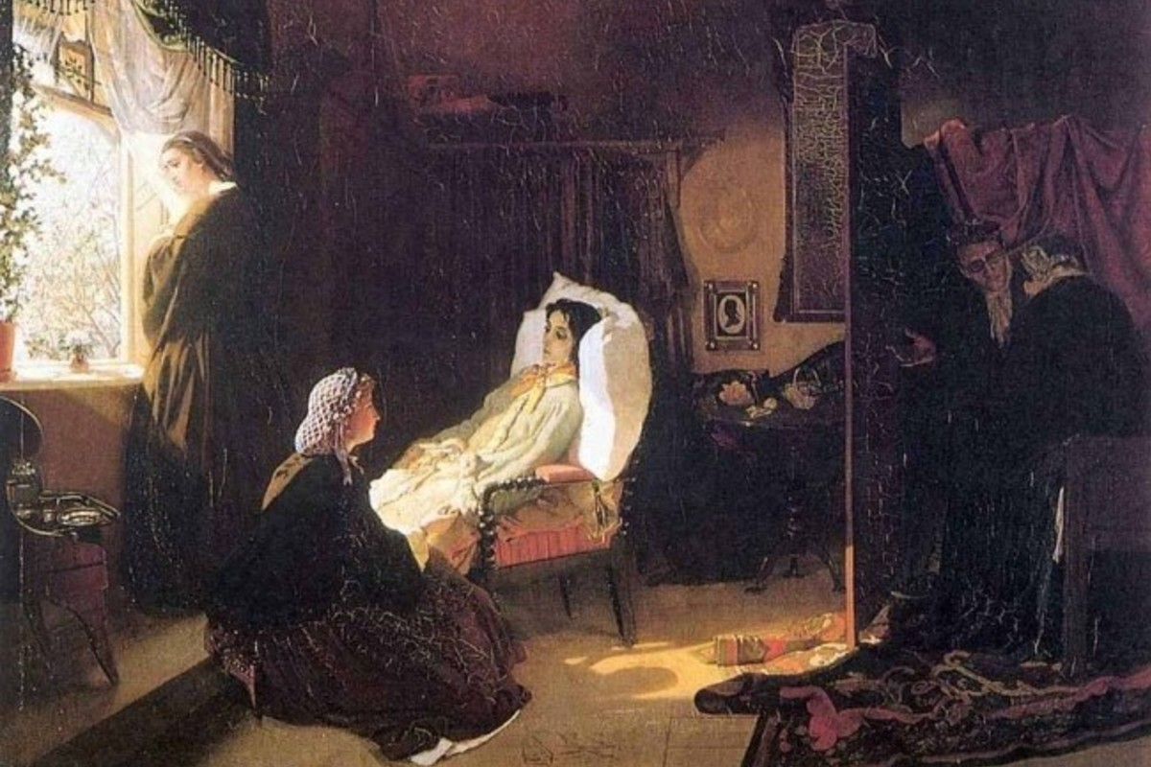
Обоснование введения термина «эвтаназия»
Со времен Гиппократа сложилось правило прекращения лечения пациента при выявлении признаков смерти – «Гиппократов лик» (facies hippocratia)
Ф. Бекон высказал идею о "легкой", не сопряженной с мучительной болью и страданиями смерти, которая может наступить и естественным путем

Slide 11
Эволюция термина «эвтаназия»
В XIX веке эвтаназия стала обозначать «умерщвление пациента из жалости»
«Краткий оксфордский словарь» даёт три значения слова «эвтаназия»: первый — «спокойная и лёгкая смерть», второе — «средства для этого», третье — «действия по её осуществлению».

Slide 12

Современное понятие
ЭВТАНАЗИЯ – ускорение смерти человека, страдающего неизлечимым заболеванием и испытывающего вследствие этого заболевания невыносимые страдания, по его просьбе.

Slide 13
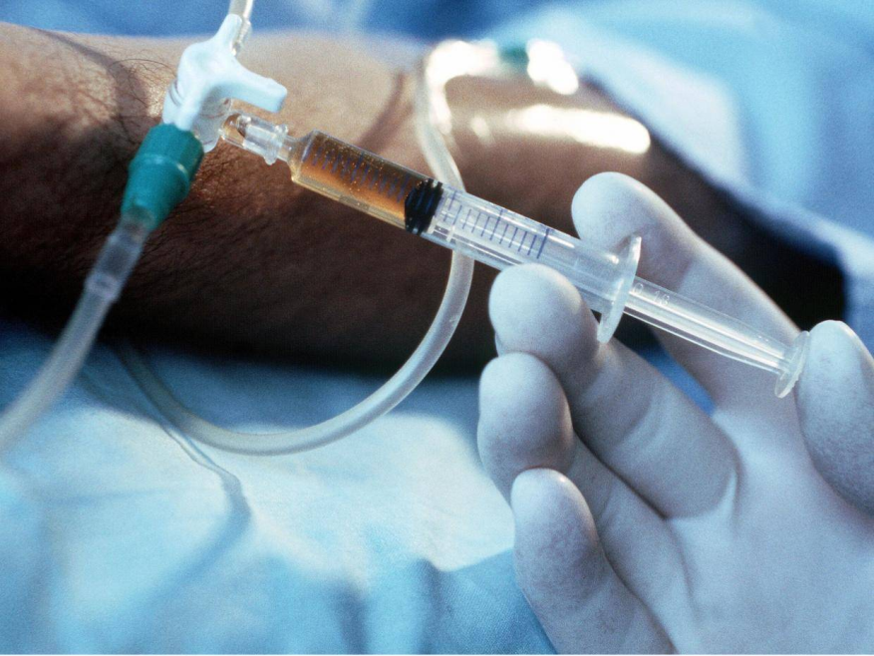
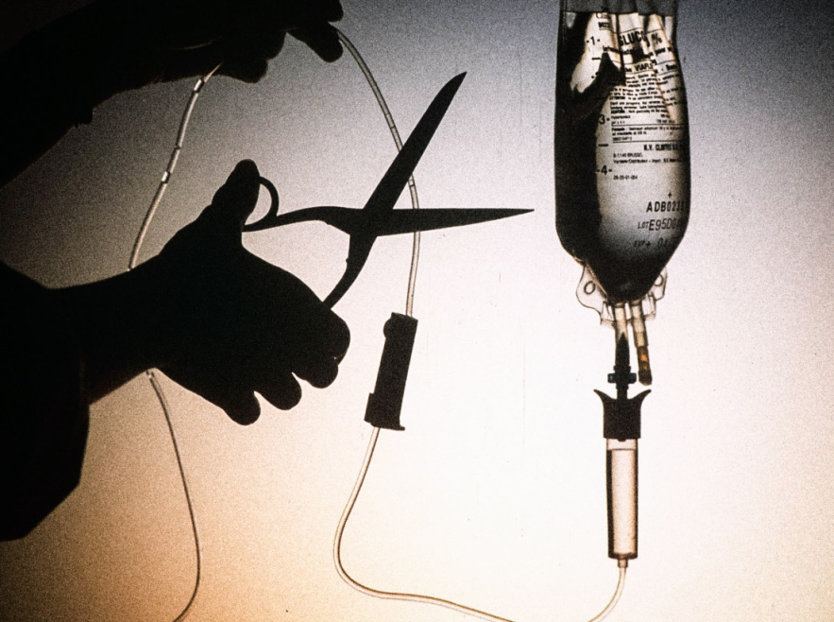
Виды эвтаназии
АКТИВНАЯ ЭВТАНАЗИЯ
или «метод наполненного шприца» - введение умирающему каких-либо лекарственных или иных средств либо другие действия, влекущие за собой быстрое и безболезненное наступление смерти
ПАССИВНАЯ ЭВТАНАЗИЯ
или «метод отложенного шприца» - прекращение оказание направленной на продление жизни медицинской помощи, что ускоряет наступление естественной смерти

Slide 14
Виды эвтаназии
АССИСТИРОВАННЫЙ СУИЦИД – самоубийство при помощи ассистента (консультанта), который снабжает больного необходимыми для этого лекарственными средствами

Slide 15
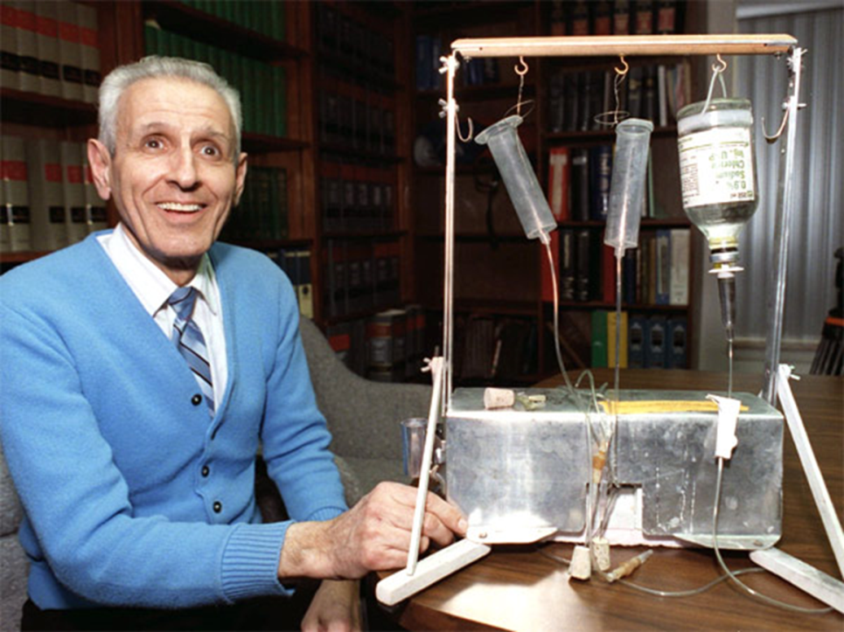
«Доктор смерть»
В 1998 году был приговорен к 25 годам лишения свободы американский врач – патологоанатом Джек Кеворкян, который помог уйти из жизни более чем 130 безнадежно больным и получивший за свою деятельность прозвище "Доктор Смерть". В 1989 году построил так называемую «машину самоубийств» (mercitron — милосердие), подающую смертельную дозу анальгетиков и токсичных препаратов в кровь больного, кнопку для подачи препарата в кровь должны были нажимать сами пациенты.

Slide 16
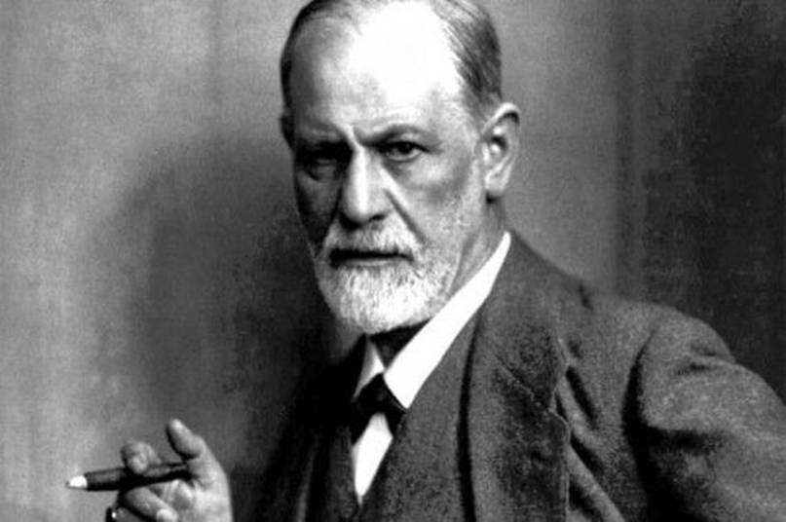
Добровольная эвтаназия
ДОБРОВОЛЬНАЯ ЭВТАНАЗИЯ
осуществляется по просьбе больного или с предварительно высказанного согласия
В 1939 году неизлечимо больному Зигмунду Фрейду по его просьбе друг и лечащий врач Макс Шур ввел смертельную дозу морфия

Slide 17
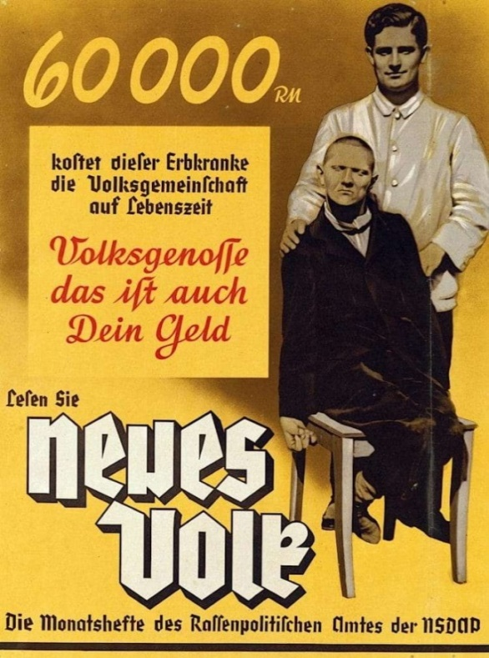
Недобровольная эвтаназия
НЕДОБРОВОЛЬНАЯ ЭВТАНАЗИЯ
осуществляется без согласия больного,
в том числе, находящегося в бессознательном состоянии
Программа «Т-4» («Операция Тиргартенштрассе 4») - евгеническая программа немецких национал-социалистов, направленная на уничтожение лиц с психическими расстройствами.

Slide 18

Легализация эвтаназии
В Нидерландах с 2002 года действует закон, но уже с 1984 года эвтаназия была разрешена «де факто»
Бельгия в 2002 году разрешила эвтаназию, а в 2014 году стала первой страной, легализававшей эвтаназию детей
В Люксембурге с 2009 года легализована эвтаназия
В Швейцарии с 1942 не наказуем ассистированный суицид
В США в 5 штатах разрешен ассистированный суицид: Орегон (с 1997 года), Вашингтон (с 2008-го), Монтана (с 2010-го), Вермонт (с 2013-го) и Калифорния (с 2015-го)
Канада в 2016 году приняла закон об
эвтаназии
В Австралии в штате Виктория с 2019 года
разрешили эвтаназию
В Германии в феврале 2020 года
Конституционный суд признал эвтаназию

Slide 19

Запрет на эвтаназию в России
Статья 45 Федерального закона от 21.11.2011 N 323-ФЗ «Об основах охраны здоровья граждан в Российской Федерации»:
«Медицинским работникам запрещается осуществление эвтаназии, то есть ускорение по просьбе пациента его смерти какими-либо действиями (бездействием) или средствами, в том числе прекращение искусственных мероприятий по поддержанию жизни пациента».

Slide 20

Запрет на эвтаназию в России
"Уголовный кодекс Российской Федерации" от 13.06.1996 N 63-ФЗ
Раздел VII. ПРЕСТУПЛЕНИЯ ПРОТИВ ЛИЧНОСТИ
Глава 16. ПРЕСТУПЛЕНИЯ ПРОТИВ ЖИЗНИ И ЗДОРОВЬЯ
Статья 105. Убийство
1. Убийство, то есть умышленное причинение смерти другому человеку, -
наказывается лишением свободы на срок от шести до пятнадцати лет с ограничением свободы на срок до двух лет либо без такового.

Slide 21
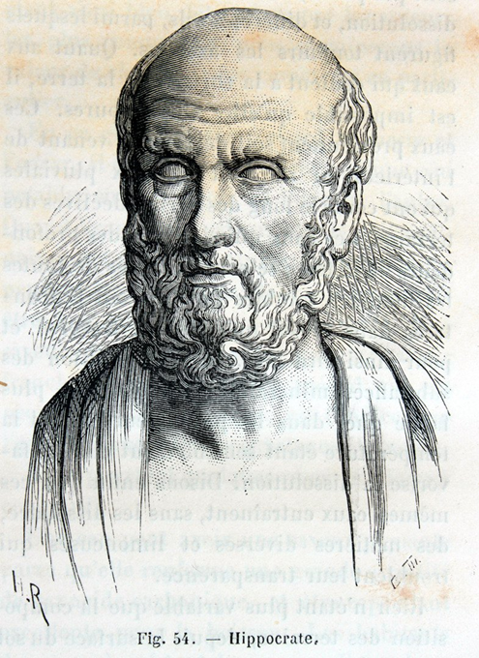
Эвтаназия и медицина
Клятва Гиппократа: «Я не дам никому просимого у меня смертельного средства и не покажу пути для подобного замысла».
Клятва врача России: «проявлять высочайшее уважение к жизни человека, никогда не прибегать к осуществлению эвтаназии».

Slide 22
Эвтаназия и медицина
Декларация об эвтаназии
(принята 39-ой Всемирной Медицинской Ассамблеей,
Мадрид, Испания, октябрь 1987)
Эвтаназия, как акт преднамеренного лишения жизни пациента, даже по просьбе самого пациента или на основании обращения с подобной просьбой его близких, не этична. Это не исключает необходимости уважительного отношения врача к желанию больного не препятствовать течению естественного процесса умирания в терминальной фазе заболевания.
Этический кодекс российского врача
(утвержден 4-ой Конференцией Ассоциации врачей России,
Москва, Россия, ноябрь 1994)
Статья 14. Врач и право пациента на достойную смерть.
Эвтаназия, как акт преднамеренного лишения жизни пациента по его просьбе, или по просьбе его близких, недопустима, в том числе и в форме пассивной эвтаназии. Под пассивной эвтаназией понимается прекращение лечебных действий у постели умирающего больного. Врач обязан облегчить страдания умирающего всеми доступными и легальными способами.

Slide 23
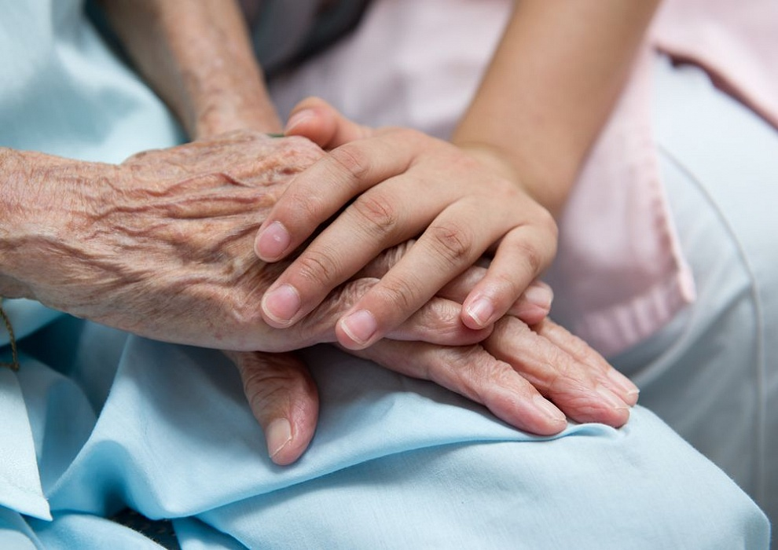
Паллиативная медицина
Паллиативная медицинская помощь представляет собой комплекс мероприятий, включающих медицинские вмешательства, мероприятия психологического характера и уход, осуществляемые в целях улучшения качества жизни неизлечимо больных граждан и направленные на облегчение боли, других тяжелых проявлений заболевания.
(ст.36 Федерального закона от 21.11.2011 N 323-ФЗ "Об основах охраны здоровья граждан в Российской Федерации")

Slide 24
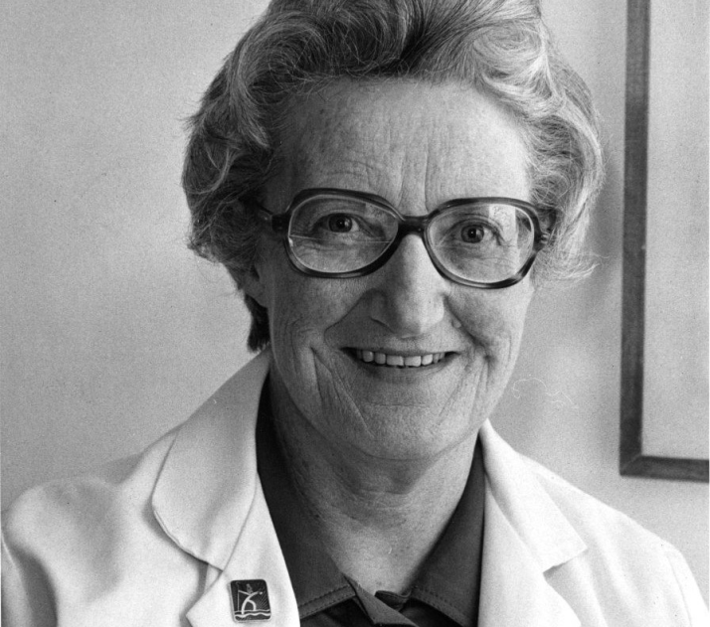
Хосписы
Хоспис — медико-социальное учреждение для оказания паллиативной помощи неизлечимым больным (преимущественно онкологическим) в последней стадии заболевания
Сесилия Сандерс - основательница современного хосписного движения, в 1967 году открывает хоспис Святого Христофера в бедном районе Лондона, это был первый хоспис нового типа. Она установила новое правило режима приема морфина не по требованию, а по часам
Первый хоспис в России появился в 1990 году в Санкт-Петербурге
В 1992 году открылся Первый Московский хоспис

Slide 25

Религиозная позиция
ПРАВОСЛАВИЕ ПРОТИВ ЭВТАНАЗИИ
Согласно Основам социальной концепции Русской православной церкви — официальному документу Русской православной церкви, утверждённому на юбилейном Архиерейском соборе 2000 года:
Эвтаназия является формой убийства или самоубийства, в зависимости от того, принимает ли в ней участие пациент. В последнем случае к эвтаназии применимы соответствующие канонические правила, согласно которым намеренное самоубийство, как и оказание помощи в его совершении, расцениваются как тяжкий грех. Умышленный самоубийца, который "соделал сие от обиды человеческой или по иному какому случаю от малодушия", не удостаивается христианского погребения и литургического поминовения… Вместе с тем необходимо помнить, что вину самоубийцы нередко разделяют окружающие его люди, оказавшиеся неспособными к действенному состраданию и проявлению милосердия. Вместе с апостолом Павлом Церковь призывает: "Носите бремена друг друга и таким образом исполните закон Христов" (Гал. 6. 2).

Slide 26

Религиозная позиция
ИСЛАМ ПРОТИВ ЭВТАНАЗИИ
"Не убивайте человека, кроме как по праву, ведь это запретил Аллах", - гласит Коран (17, 33).
Согласно Исламскому кодексу медицинской этики, "убийство из милосердия, так же как и суицид, найдет поддержку только в атеистическом образе мышления, полагающем, что после нашей земной жизни следует пустота. Требование убить, чтобы уменьшить страдание, отклоняется".

Slide 27
Либеральная позиция
Аргументы «ЗА»:
Человеку должно быть представлено право распоряжаться собственной жизнью, в том числе решать продолжать ему жить или умереть.
Эвтаназия – это акт милосердия, освобождающий от страданий и боли.
Человек должен иметь право на достойную смерть и быть защищен от негуманного лечения.
Эвтаназия – это последнее лекарство, которое может дать врач.
Человек имеет право быть альтруистом, желая освободить своих близких от бремени.
Лечение и содержание неизлечимо больных людей экономически не целесообразно.

Slide 28
Консервативная позиция
Аргументы «ПРОТИВ»:
Человеческая жизнь является ценностью независимо от ее качества.
Никто не хочет умирать, но больной человек не видит другого пути освобождения от страданий.
Возможность диагностической и прогностической ошибки врачей.
Эвтаназия противоречит целям медицины.
Человек, совершивший эвтаназию, несет моральную ответственность за содеянное.
Медицина постоянно совершенствуется, появляются новые медикаменты и способы лечения.
Паллиативная медицина способна улучшить качество жизни, в том числе за счет эффективных болеутоляющих средств.
Возможность криминализации эвтаназии и злоупотреблений.

Slide 29
Вывод
В современном европейском обществе доминирует гедонистическая тенденция в формировании отношения к смерти.
Актуализация проблемы эвтаназии обусловлена совершенствованием медицины и медикализацией смерти, а также развитием института прав человека.
Практика легализации эвтаназии в США и европейских странах расширяется.
В России эвтаназия официально запрещена.
Медицина традиционно выступает против эвтаназии.
Общество разделилось в оценке эвтаназии на консервативную и либеральную точки зрения.

Slide 30
2. Этические и юридические аспекты констатации смерти человека.

Slide 31
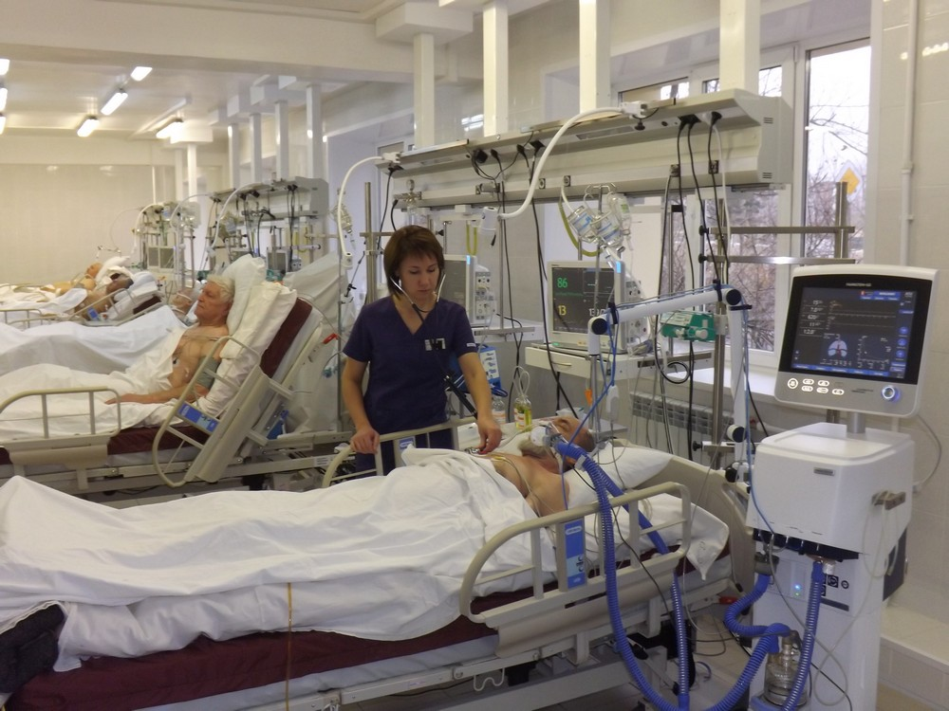
Актуальность
С появлением ИВЛ, аппаратов искусственного кровообращения, позволивших поддерживать и замещать сердечно-легочные функции, ясные прежде признаки смерти – отсутствие дыхания и остановка сердца стали относительными. Возникли ситуации, когда у человека, не способного самостоятельно дышать и реагировать на раздражители, благодаря работе реанимационной аппаратуры может продолжаться сердечная деятельность и поддерживаться эффективное кровообращение.

Slide 32

Смерть человека
Федеральный закон от 21.11.2011
N 323-ФЗ "Об основах охраны здоровья граждан в Российской Федерации"
Статья 66. Определение момента смерти человека и прекращения реанимационных мероприятий
Моментом смерти человека является момент смерти его мозга или его биологической смерти (необратимой гибели человека).

Slide 33

Клиническая смерть
КЛИНИЧЕСКАЯ СМЕРТЬ – это обратимый этап умирания, наступающий в момент прекращения сердечной и дыхательной деятельности. Характеризуется отсутствием сознания, пульса на центральных артериях и экскурсий грудной клетки, расширением зрачков. Обменные процессы в тканях резко замедляются, однако не прекращаются полностью. Специфическое лечение – мероприятия реанимации.

Slide 34
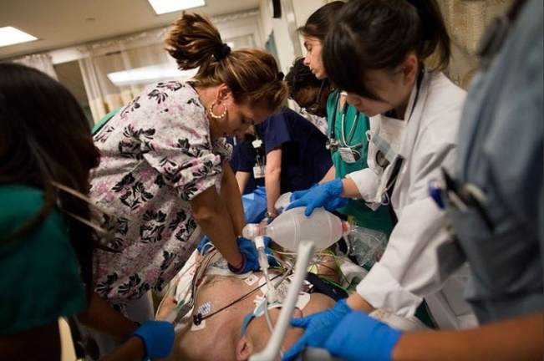
Реанимационные мероприятия
Реанимационные мероприятия прекращаются в случае признания их абсолютно бесперспективными, а именно:
1) при констатации смерти человека на основании смерти головного мозга, в том числе на фоне неэффективного применения полного комплекса реанимационных мероприятий, направленных на поддержание жизни;
2) при неэффективности реанимационных мероприятий, направленных на восстановление жизненно важных функций, в течение тридцати минут;
3) при отсутствии у новорожденного сердцебиения по истечении десяти минут с начала проведения реанимационных мероприятий (искусственной вентиляции легких, массажа сердца, введения лекарственных препаратов).
( ст.66 Федеральный закон от 21.11.2011
N 323-ФЗ "Об основах охраны здоровья граждан
в Российской Федерации" )

Slide 35

Реанимационные мероприятия
Реанимационные мероприятия не проводятся:
1) при состоянии клинической смерти (остановке жизненно важных функций организма человека (кровообращения и дыхания) потенциально обратимого характера на фоне отсутствия признаков смерти мозга) на фоне прогрессирования достоверно установленных неизлечимых заболеваний или неизлечимых последствий острой травмы, несовместимых с жизнью;
2) при наличии признаков биологической смерти человека.
( ст.66 Федеральный закон от 21.11.2011
N 323-ФЗ "Об основах охраны здоровья граждан
в Российской Федерации" )

Slide 36
Биологическая смерть
Биологическая смерть человека устанавливается на основании наличия ранних и (или) поздних трупных изменений.
Констатация биологической смерти человека осуществляется медицинским работником (врачом или фельдшером).
( ст.66 Федеральный закон от 21.11.2011
N 323-ФЗ "Об основах охраны здоровья граждан
в Российской Федерации" )

Slide 37
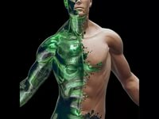
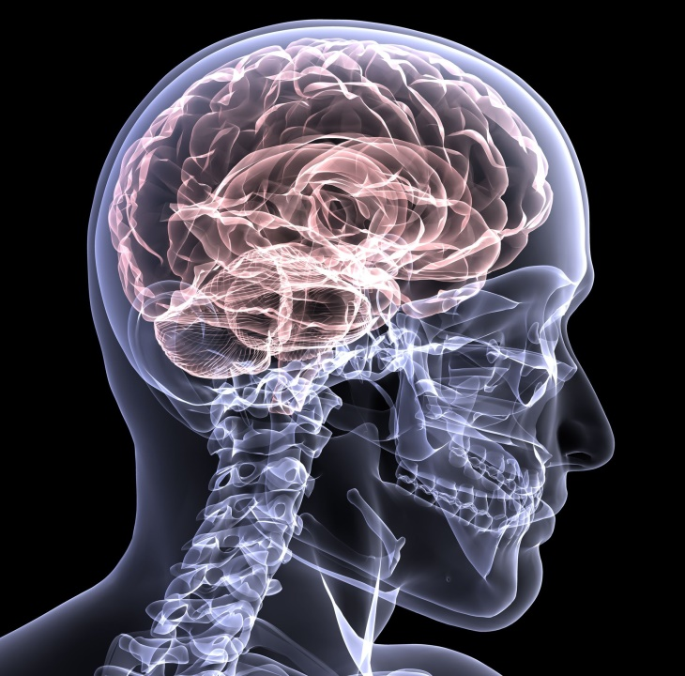
Основания концепции смерти мозга
На современном этапе технологического развития смерть человека – это необратимая деструкция критических систем организма, но нет таких систем, которые ни сейчас, ни в будущем, не могут быть заменены искусственными, биологическими, химическими или электронно-техническими системами.
НЕЗАМЕНИМ ТОЛЬКО МОЗГ!

Slide 38
Исторические вехи
Впервые клинический статус смерти мозга был описан французскими неврологами Пьером Моларом и Морисом Гулоном в 1959 г. под названием «запредельная кома», которое позже было изменено на современное
Первая в истории клиническая пересадка сердца выполнена Кристианом Барнардом в 1967г.
В 1968 году были разработаны Гарвардские диагностические критерии смерти мозга
«Сиднейская декларация относительно констатации факта смерти» была принята 22^{ой} Всемирной Медицинской Ассамблеей в 1968 году
В 1984 году Минздравом СССР была принята временная Инструкция о смерти мозга

Slide 39

Смерть мозга
Смерть мозга наступает при полном и необратимом прекращении всех его функций, регистрируемом при работающем сердце и искусственной вентиляции легких.
Диагноз смерти мозга устанавливается консилиумом врачей в медицинской организации, в которой находится пациент. В состав консилиума врачей должны быть включены анестезиолог-реаниматолог и невролог, имеющие опыт работы по специальности не менее чем пять лет. В состав консилиума врачей не могут быть включены специалисты, принимающие участие в изъятии и трансплантации (пересадке) органов и (или) тканей.
( ст.66 Федеральный закон от 21.11.2011 N 323-ФЗ "Об основах
охраны здоровья граждан в Российской Федерации" )

Slide 40
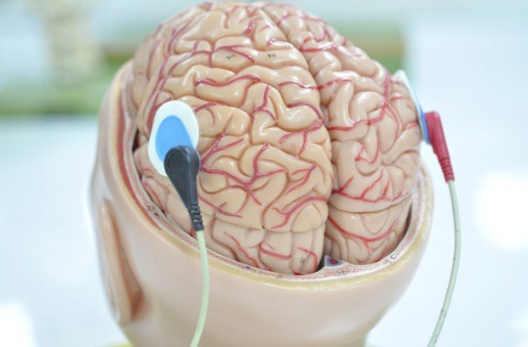
Смерть мозга
Приказ Минздрава России от 25.12.2014 N 908н «О Порядке установления диагноза смерти»
Смерть мозга человека наступает при полном и необратимом прекращении всех функций головного мозга, регистрируемом при работающем сердце и искусственной вентиляции легких. Момент смерти мозга человека является моментом смерти человека.

Slide 41
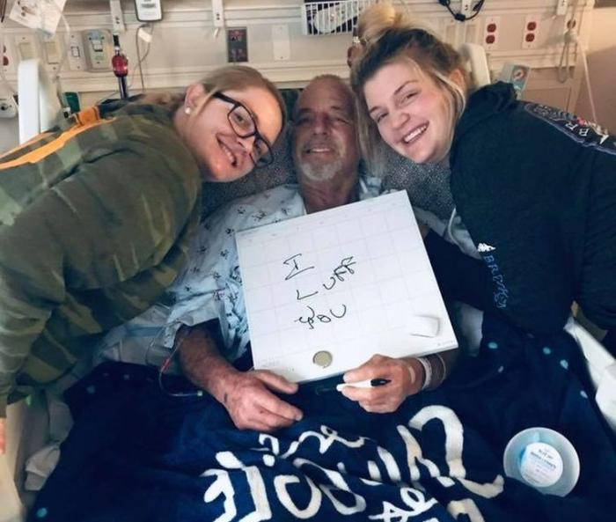
Чудо?!
61- летний Ти Скотт Марр (T. Scott Marr) из Небраски был помещен в больницу с инсультом 12 декабря 2018 года. Несмотря на предпринятые меры, он лежал в реанимации под аппаратом жизнеобеспечения в бессознательном состоянии. Врачи сказали, что его мозг уже мертв и ему ничем не помочь. После этого его семья согласилась на отключение тела Марра от аппарата жизнеобеспечения, а после к изъятию донорских органов. Однако, когда врачи отключили аппараты, они внезапно увидели, что мужчины начал дышать самостоятельно, а потом поняли, что мозг Марра подает признаки активности. Вопреки всем самым смелым прогнозам, Марр очнулся и полностью пришел в себя. По словам врачей, дело на самом деле было в медицинской ошибке. У Марра оказался не инсульт, а очень редкое состояние, которое называется синдром задней обратимой энцефалопатии, который вполне поддается лечению.

Slide 42
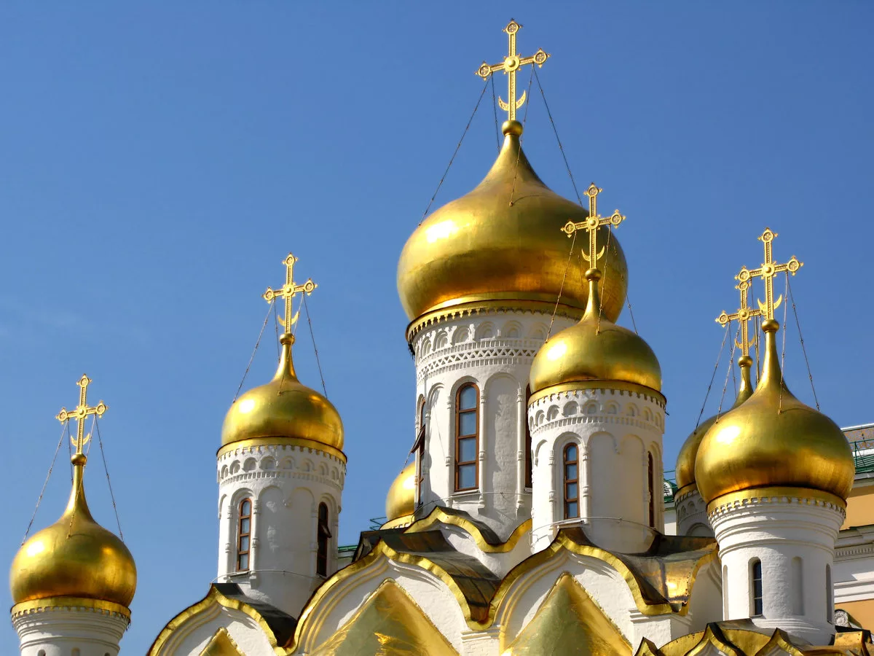
Религиозная оценка
«В Священном Писании смерть представляется как разлучение души от тела (Пс.145:4; Лк.12:20). Таким образом, можно говорить о продолжении жизни до тех пор, пока осуществляется деятельность организма как целого».
( гл.12 «Основы социальной концепции
Русской Православной Церкви», 2000 г.)

Slide 43
Проблемы применения диагностики смерти человека
Трудности принятия обществом диагноза смерти мозга как факта смерти человека
Боязнь в обществе возможности ошибочной диагностики
Опасения в обществе о возможных злоупотреблениях - интенсификации диагностики с целью получения материала для трансплантации

Slide 44
Вывод
С развитием реаниматологии и анестезиологии актуализировалась проблема критериев смерти
Смерть человека - это момент смерти его мозга или его биологическая смерть
Диагностика смерти мозга признана медициной и обществом и применяется во всем мире

Slide 45
3. Моральные и правовые проблемы трансплантации органов и тканей человека.

Slide 46
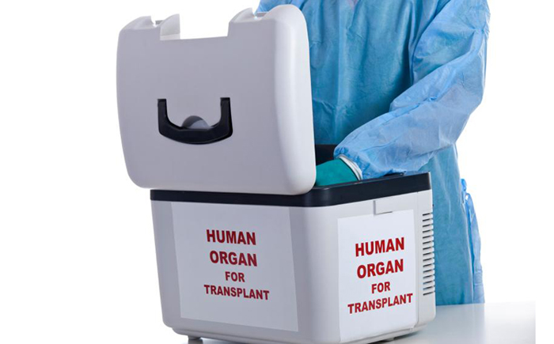
Актуальность
«В Российской Федерации в 2018 году впервые выполнена 2 191 трансплантация (пересадка) органов человека в год (15,0 на 1 млн населения), из них 60% (1 349 или 9,2 на 1 млн населения) пересадок почки. Оценочное число пациентов, состоящих в листах ожидания трансплантации (пересадки) органов человека, в стране превышает 9 000 реципиентов, более 6 000 из них ожидают пересадки почки. При этом число пациентов с терминальной почечной недостаточностью, получающих заместительную почечную терапию методом диализа, составляет около 45 000 и ежегодно увеличивается еще на 8-10%. В связи с этим целесообразно последовательно увеличивать в стране число трансплантаций (пересадок) органов человека и, прежде всего, почки, с учетом реальной потребности населения и донорского ресурса регионов».
(Ведомственная целевая программа "Донорство и
трансплантация органов в Российской Федерации»
утверждена приказом Министерства здравоохранения
Российской Федерации от 4 июня 2019 г. N 365)

Slide 47

Правовое регулирование в РФ
Федеральный закон от 21.11.2011 N 323-ФЗ "Об основах охраны здоровья граждан в Российской Федерации" статья 47. Донорство органов и тканей человека и их трансплантация (пересадка)
Закон РФ от 22 декабря 1992 г. N 4180-I "О трансплантации органов и (или) тканей человека" (с изменениями и дополнениями)

Slide 48
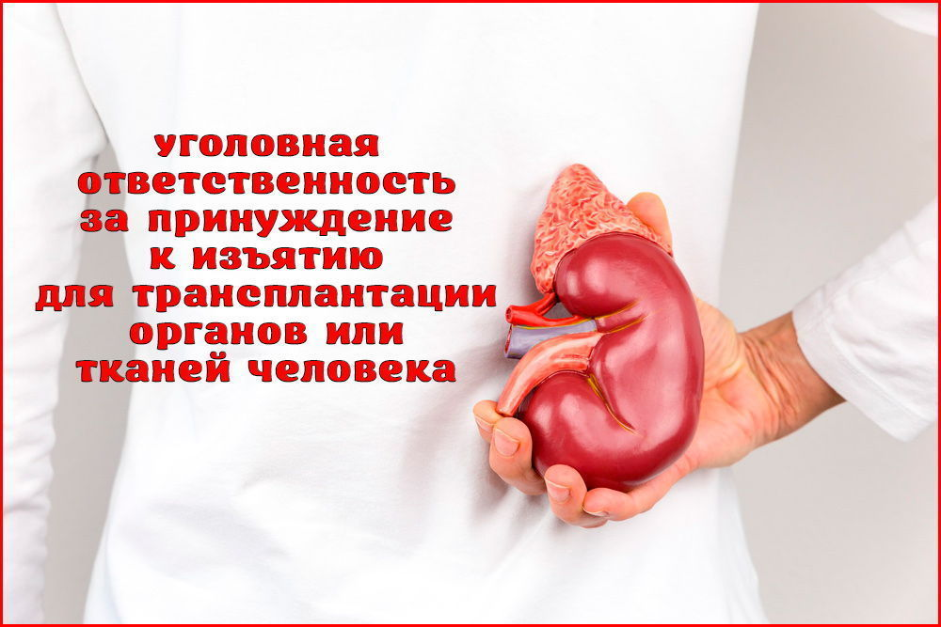

Slide 49

Органы и (или) ткани человека не могут быть предметом купли-продажи.

Slide 50

Трансплантация (пересадка) органов и тканей человека от живого донора или трупа может быть применена только в случае, если другие методы лечения не могут обеспечить сохранение жизни пациента (реципиента) либо восстановление его здоровья.

Slide 51
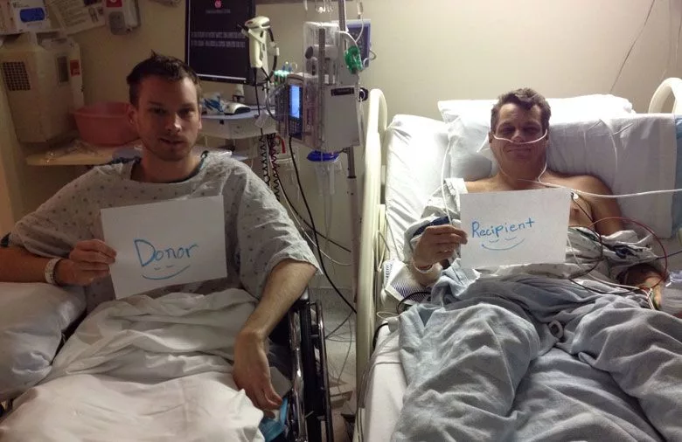
Реципиент
Трансплантация органов и (или) тканей человека осуществляется с письменного согласия совершеннолетнего реципиента, если реципиент не достиг 18 лет либо признан в установленном порядке недееспособным, то такая пересадка осуществляется с письменного согласия его родителей или законного представителя.

Slide 52

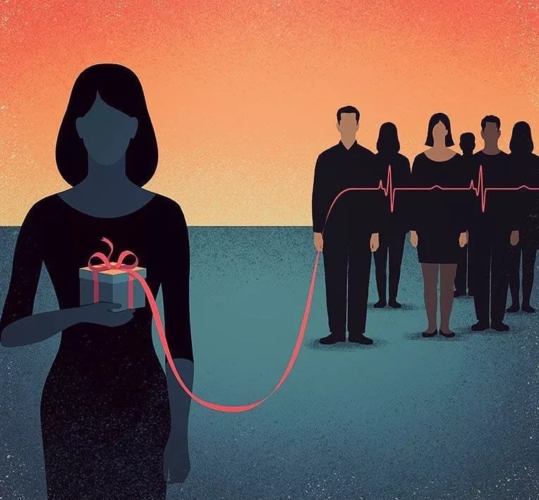
Особенности моральных проблем
Забор органов и тканей от живого донора
Забор органов и тканей от мертвого донора

Slide 53
Забор органов и тканей от живого донора
Изъятие органов и тканей допускается у живого донора при наличии его информированного добровольного согласия.
Изъятие органов и тканей не допускается у живого донора, не достигшего 18 лет (исключение – пересадка костного мозга) или признанного недееспособным.
Изъятие органов и тканей у живого донора допустимо только в случае, если его здоровью не будет причинен значительный вред.
Изъятие у живого донора органов допускается, если он находится с реципиентом в генетической связи, за исключением случаев пересадки костного мозга.

Slide 54
Принципы забора органов и тканей от мертвого донора
ПРЕЗУМПЦИЯ НЕСОГЛАСИЯ
Изъятие осуществляется при условии, что умерший явно заявлял до кончины о своем согласии на изъятие органа, либо родственник умершего выражает согласие на изъятие (в том случае, когда умерший не оставил подобного заявления).
ПРЕЗУМПЦИЯ СОГЛАСИЯ
Изъятие органов и (или) тканей у трупа не допускается, если учреждение здравоохранения на момент изъятия поставлено в известность о том, что при жизни данное лицо либо его близкие родственники или законный представитель заявили о своем несогласии на изъятие его органов и (или) тканей после смерти для трансплантации реципиенту.

Slide 55
Проблема дефицита органов и тканей
Проблема дефицита донорских органов решается различными путями: идет пропаганда пожертвования органов после смерти человека с прижизненным оформлением согласия на это, создаются искусственные органы, разрабатываются методы получения донорских органов от животных, путем культивирования соматических стволовых клеток с последующим получением определенных типов тканей, создания искусственных органов на основе достижений биоэлектроники и нанотехнологий.

Slide 56
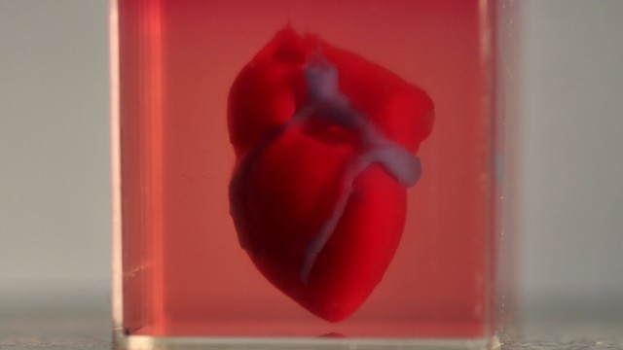
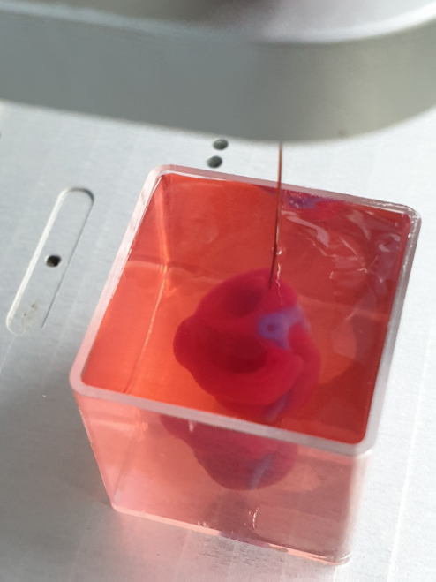
3D- сердце
Ученые Израиля напечатали живое сердце на 3D-принтере в апреле 2019 года.
По оценкам израильских ученых, новая технология уже в течение ближайшего десятилетия позволит создавать "по индивидуальному заказу" органы из образцов тканей, взятых у пациента.

Slide 57
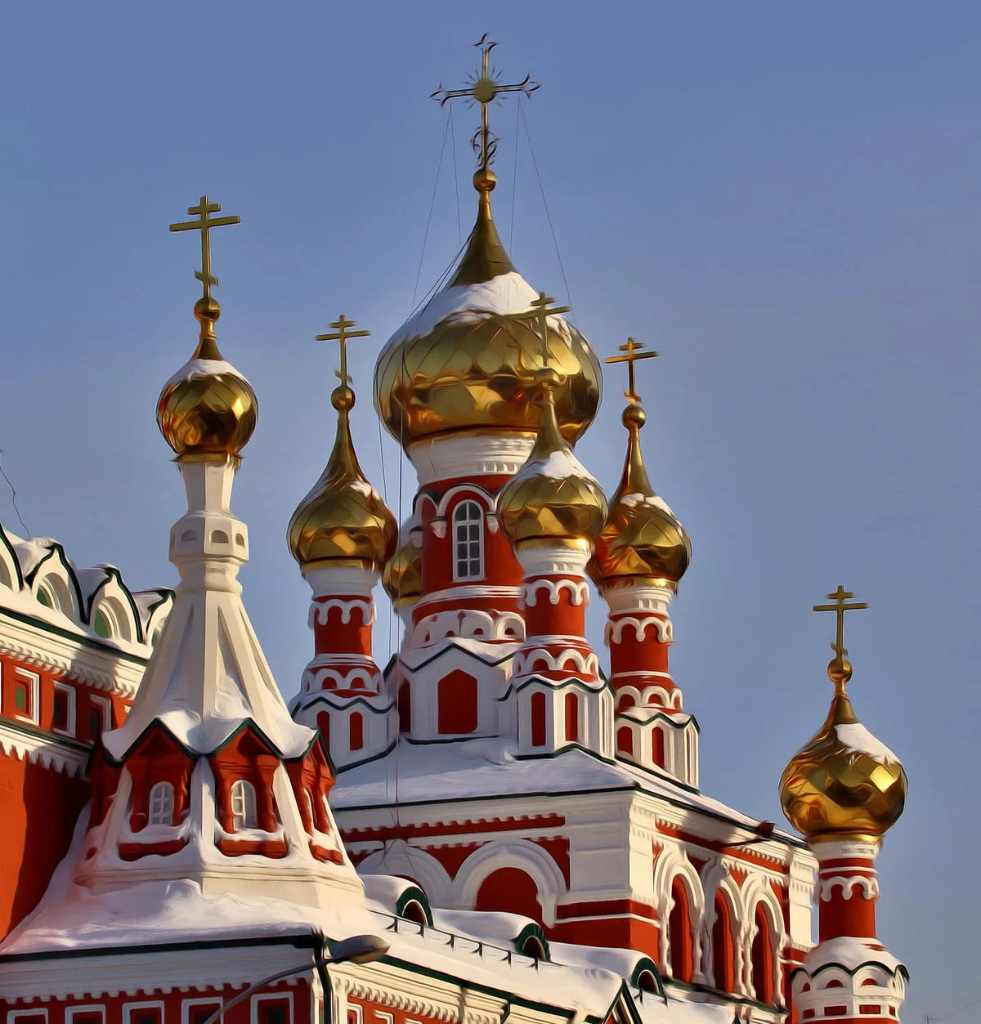
Религиозная оценка
Церковь считает, что органы человека не могут рассматриваться как объект купли и продажи. Пересадка органов от живого донора может основываться только на добровольном самопожертвовании ради спасения жизни другого человека. В этом случае согласие на эксплантацию (изъятие органа) становится проявлением любви и сострадания.
Однако посмертное донорство органов и тканей может стать проявлением любви, простирающейся и по ту сторону смерти. Такого рода дарение или завещание не может считаться обязанностью человека. Поэтому добровольное прижизненное согласие донора является условием правомерности и нравственной приемлемости эксплантации.
(гл.12 «Основы социальной концепции
Русской Православной Церкви», 2000 г.)

Slide 58
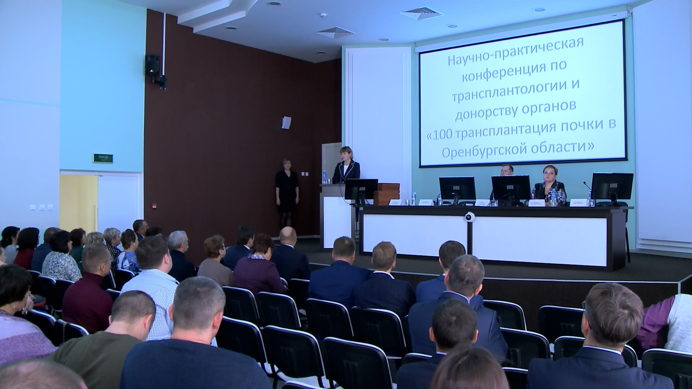
Трансплантация органов в Оренбурге
Постановление Правительства Оренбургской области от 20 ноября 2014 года N 900-п «Об организации донорства органов и (или) тканей человека в Оренбургской области»
Отделение по пересадке почки ГБУЗ «Городская клиническая больница №1» г. Оренбурга
Отделение по пересадке почки функционирует с 1 октября 2013 года. Заведует отделением врач хирург трансплантолог Александр Александрович Селютин.

Slide 59
Спасибо за внимание!

